Slide 1
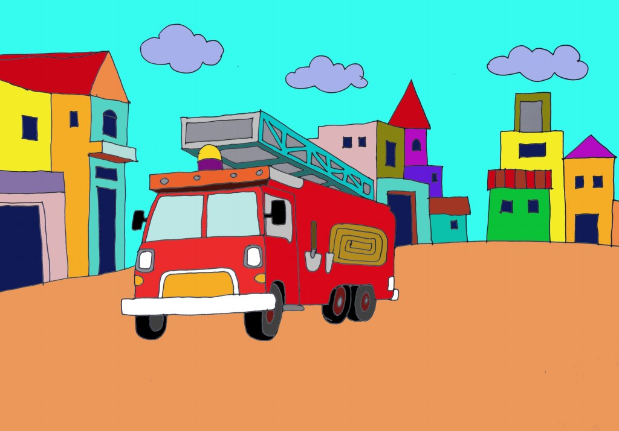
TRƯỜNG MẦM NON ĐẠI HỒNG
CHỦ ĐỀ: PHƯƠNG TIỆN GIAO THÔNG
Chủ đề nhánh: Phương tiện giao thông đường bộ
Đề tài: Thơ Xe chữa cháy
Lớp : Mẫu giáo bé

Slide 2

Cô đọc thơ lần 1

Slide 3
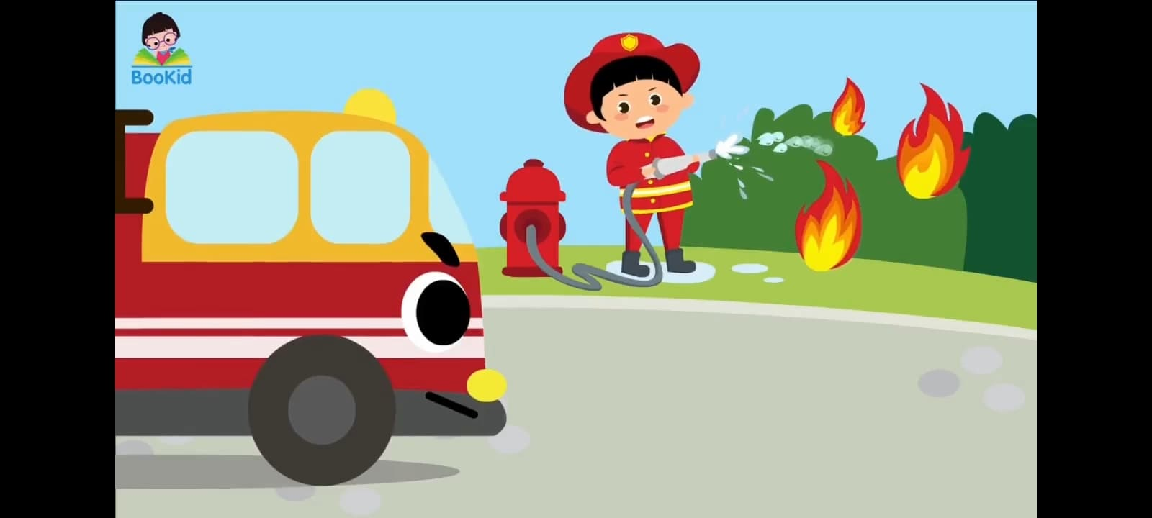
Xe chữa cháy
Phạm Hổ

Slide 4
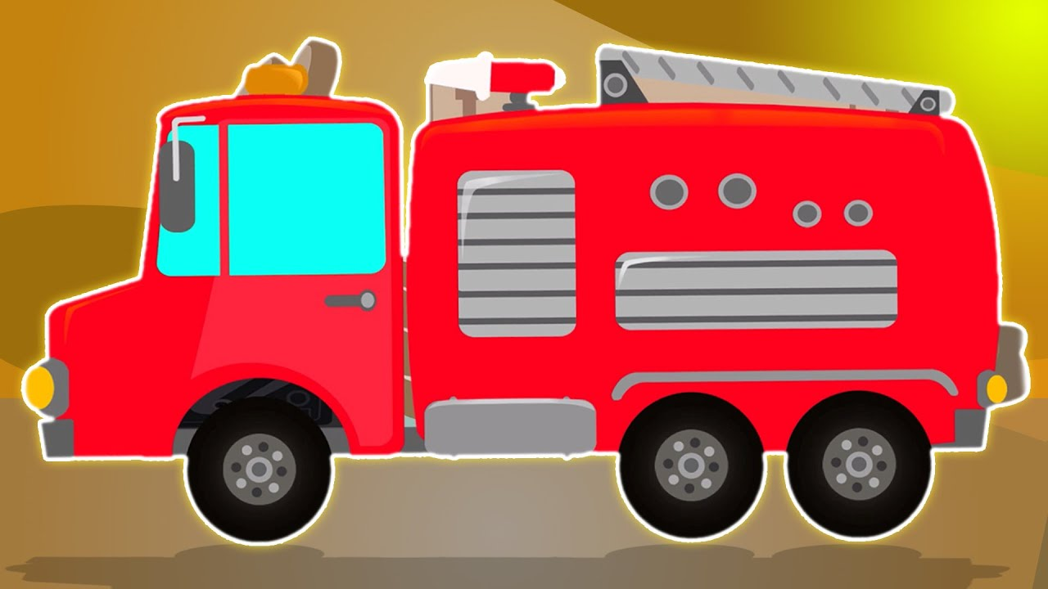
Mình đỏ như lửa
Bụng chứa nước đầy

Slide 5
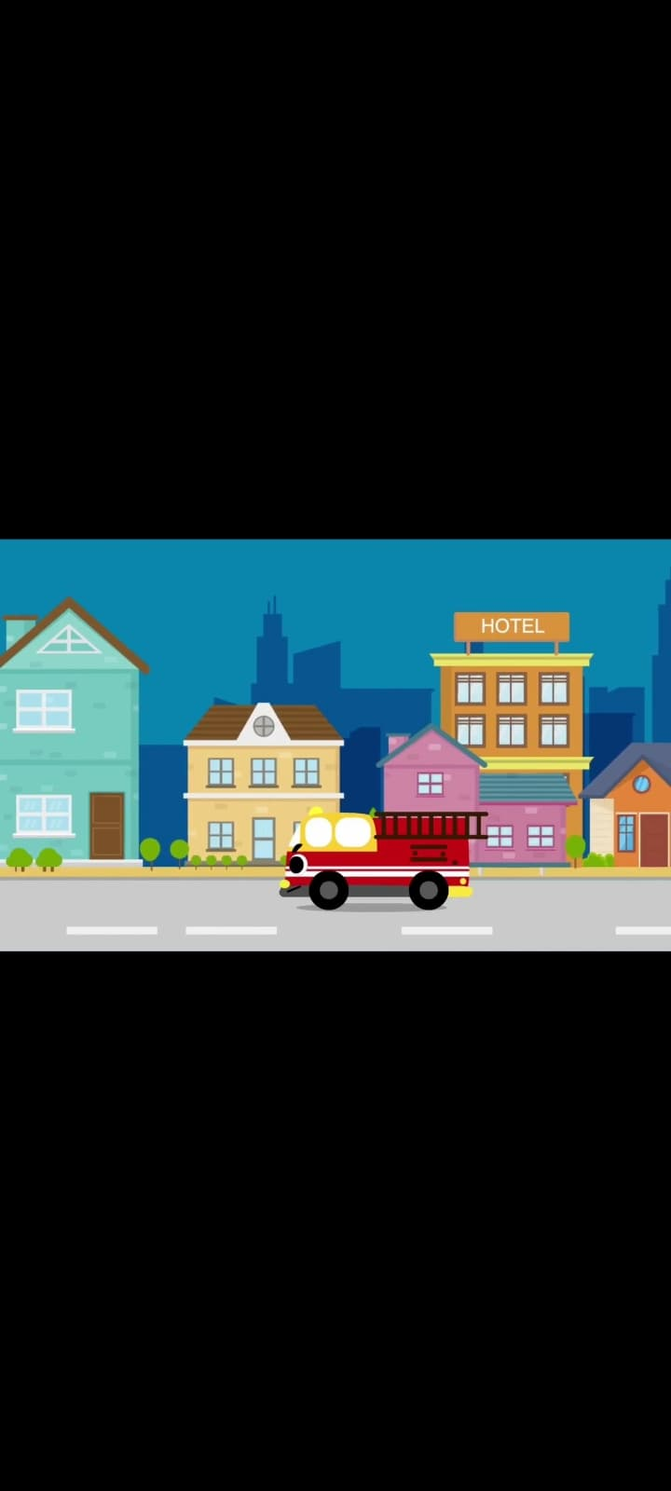
Tôi chạy như bay
Hét vang đường phố

Slide 6
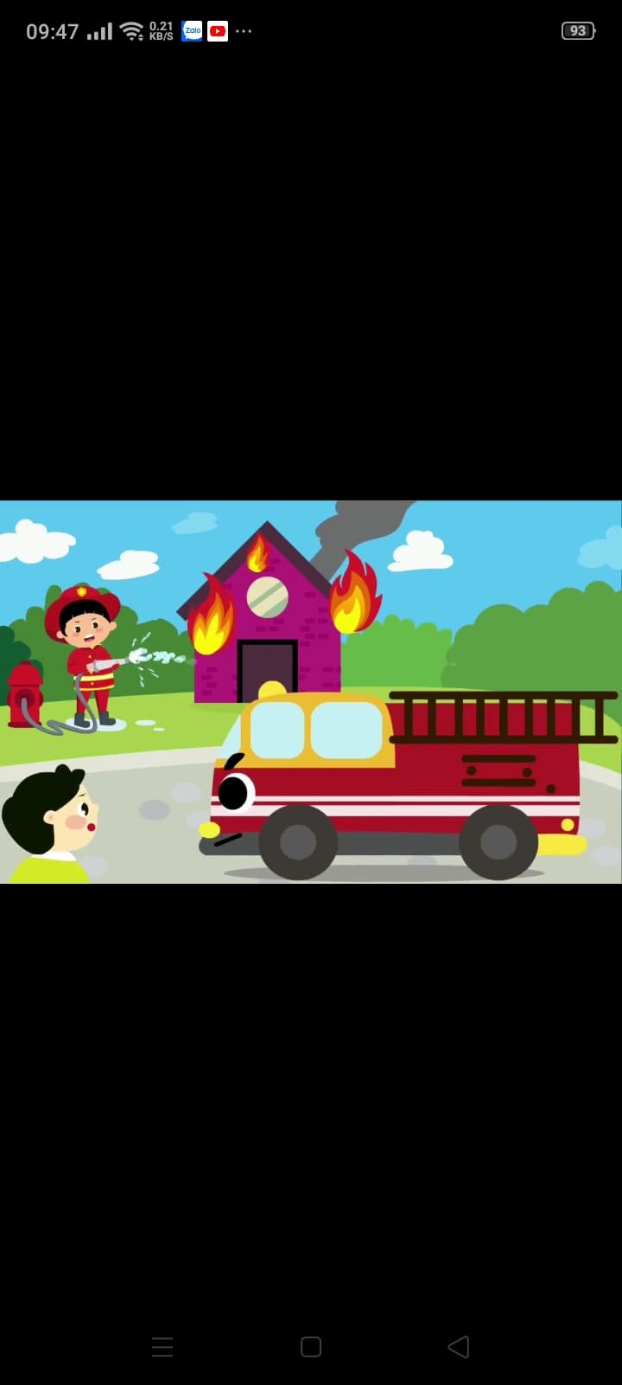
Nhà nào bốc lửa
Tôi dập liền tay
Ai gọi chữa cháy
Có ngay! Có ngay!

Slide 7
Xe chữa cháy
Phạm Hổ

Slide 8
Mình đỏ như lửa
Bụng chứa nước đầy

Slide 9
Tôi chạy như bay
Hét vang đường phố

Slide 10
Nhà nào bốc lửa
Tôi dập liền tay
Ai gọi chữa cháy
Có ngay! Có ngay!

Slide 11

“Chạy như bay”

Slide 12

Chạy như bay

Slide 13

Đàm thoại

Slide 14
Trò chơi :Ghép tranh theo nội dung bài thơ

Slide 15


chúc các cô mạnh khoẻ hạnh phúc
chúc các cháu học giỏi chăm ngoan
Chào tạm biệt

